Slide 1
周源源老师课程体会
厦门大学先进存储实验室
感谢 中科院包云岗 提供链接！

Slide 2
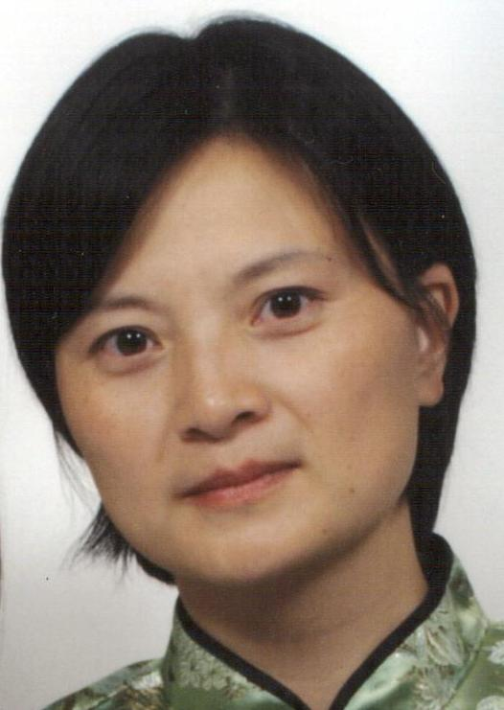
周源源是谁？
UIUC的副教授
经历
  2000年毕业于普林斯顿，导师李凯
  1996之前在北大读本科与硕士
  1999~2002年在NEC，StorageNetworks等公司就职
  2001~2009年在UIUC从教，并于2005年获得终生教授
  2009~至今在UCSD从教，Qualcomm Chair Professor
获奖
  ACM Fellow (2013)
  Qualcomm Chair Professor (2009)
  UIUC Gear Faculty Award (2006)
  NSF CAREER Award (2004)
YY. Zhou
Department of Computer Science Slide <number>

Slide 3
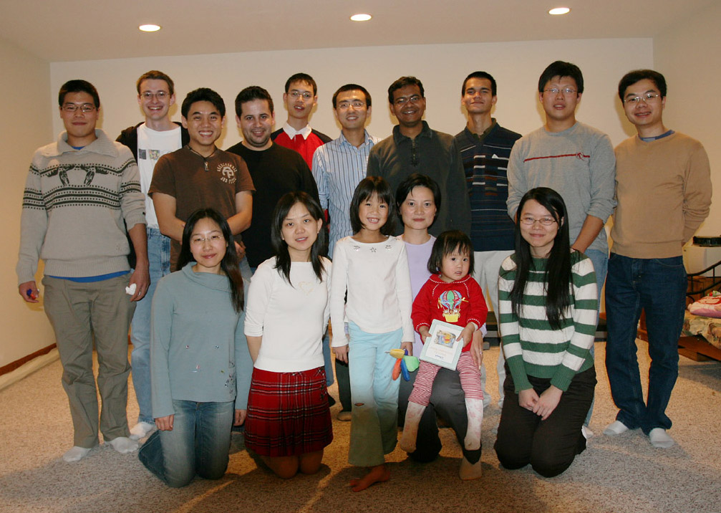
Opera：Operating Systems Research on Energy, Reliability and Autonomy
YY. Zhou
Department of Computer Science Slide <number>

Slide 4
Opera：Selected Publications
Conference (Papers)
  OSDI (4)
  SOSP (8)
  ICSE (4)
  HPCA (5)
  ISCA (3)
  ASPLOS (10)
  Micro (5)
  SIGMETRICS (2)
  FAST (5)
  EuroSys (3)
  Total 49 papers in top-tier conferences (Not including USENIX, ICS, PPoPP, OOPSLA, DSN, ICDCS and so on)!!!
YY. Zhou
Department of Computer Science Slide <number>

Slide 5
Opera：Alumni and Company
Alumni
  Feng Qin, Ph.D. 2006, Associate Professor at The Ohio State University
  Ding Yuan, Ph.D. 2012, Assistant Professor at University of Toronto
  Lin Tan, Ph.D. 2009, Assistant Professor at University of Waterloo
  Shan Lu, Ph.D. 2008, Assistant Professor at University of Wisconsin, Madison
  Company:
  Whova (On going)
  PatternInsight (Log Insight product and the team is acquired by VMware in 2012)
YY. Zhou
Department of Computer Science Slide <number>

Slide 6
Opera：巧
选择的方向非常巧
  分析系统的缺陷，Bugs，Errors
  找到就是成功
使用的方法非常巧
  统计
  数据挖掘
  自然语言处理
写文章技术非常巧
  能把握Reviewer所关心的内容
  强调某一点以得到至少一个PC的支持
→ Opera是一个成功的研究团队
YY. Zhou
Department of Computer Science Slide <number>

Slide 7
分享几点体会
研究方法
团队管理
学生培养
YY. Zhou
Department of Computer Science Slide <number>

Slide 8
研究方法: Problem-Driven Research Process
Phase 0: Research direction Identification
  It is an ART
  Ask, Read, & Think
Important
Interesting
Background
关注点
YY. Zhou
Department of Computer Science Slide <number>

Slide 9
Problem-Driven Research Process(1)
Phase 1: Problem space understanding(1-2 months)
  From high level to low level
  Identify a concrete, important, open problem
    Problem may also come out from your previous experience and insight
    Literature study to get the state of the art to make sure it is open
    Search and feel around to see if it is important
  Concrete examples examination
YY. Zhou
Department of Computer Science Slide <number>

Slide 10
Problem-Driven Research Process(2)
Phase 2: Solution Seeking (1-2 months or more)
  Think, Brainstorm, Try
Phase 3: Feasibility Study (1~2 months)
  Fast Prototype
  Simple Statistic Collection
  Manual idea walk through concrete examples
Phase 4: If feasible, thoughts synchronization (2-4 weeks)
  Write introduction and related work
  Determine selling points
  Determine major research challenges
YY. Zhou
Department of Computer Science Slide <number>

Slide 11
Problem-Driven Research Process(3)
Phase 5: System and experiment design (2-3 weeks)
  Put design and experiment design in paper
  Draw empty figures in paper
  Determine which system to build on & which applications to use
Phase 6: Implementation (3-6 months)
  Coding, debugging, testing, write impl. section
  May need to back to phase 3~5 to adjust design
  Changes are always recorded in writing
YY. Zhou
Department of Computer Science Slide <number>

Slide 12
Problem-Driven Research Process(4)
Phase 7: Result Collection
  First need to know what result we shall expect
  System tuning
  Fill in results in paper
Phase 8: Proof read papers
  Ask others for feedback
  Wait for 1 week and read the paper again
  Don’t EVER argue with people who give feedback
    If the don’t understand it, it is YOUR fault
    You are not there to argue with reviewers and readers.
YY. Zhou
Department of Computer Science Slide <number>

Slide 13
几个建议
如何很好的提出idea
  先在Workshop上发表short paper提出idea
  然后在随后的会议上发表full paper
多去公司实习
  到公司，如IBM、Microsoft、Google等获取确切问题
  每年暑假都要派学生去公司实习
建立学术关系
  不要在意论文的署名次序
    高年级带低年级学生 → 毕业后同门是最好的关系网
  不要在意多加牛人
    他们的推荐给学生的工作有很大的帮助
YY. Zhou
Department of Computer Science Slide <number>

Slide 14

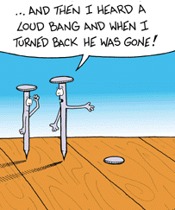
研究方法总结
寻找钉子(具体问题)
选择合适的锤子
  系统分析
  统计
  机器学习
制造强大的锤子
寻找钉子
YY. Zhou
Department of Computer Science Slide <number>

Slide 15
分享几点体会
研究方法
团队管理
学生培养
YY. Zhou
Department of Computer Science Slide <number>

Slide 16
团队管理 (Group Management)
Reading Meeting
Weekly Meeting
Friday Ice Cream Topic
Writing Book
YY. Zhou
Department of Computer Science Slide <number>

Slide 17
Reading Meeting
选择2篇文章
  跟踪会议大多数文章：ISCA，SOSP，OSDI， ASPLOS
  选择部分会议相关文章：软件工程，网络等
报告
  一个人报告
  其他人模拟Program Committees (PC)
    写Review
      Summary, Strength, Weakness, Borrow Ideas
    给报告人打分
  然后讨论文章内容
趣味讨论
  Who is Top？-- 收集各个领域顶级的研究小组
    研究内容，成员，主要成就……
  Who is Who? -- 收集各个领域的牛人资料
    研究方向，主要成就，毕业学校，导师与学生，照片
  定期作个小测试，特别是开会前
YY. Zhou
Department of Computer Science Slide <number>

Slide 18
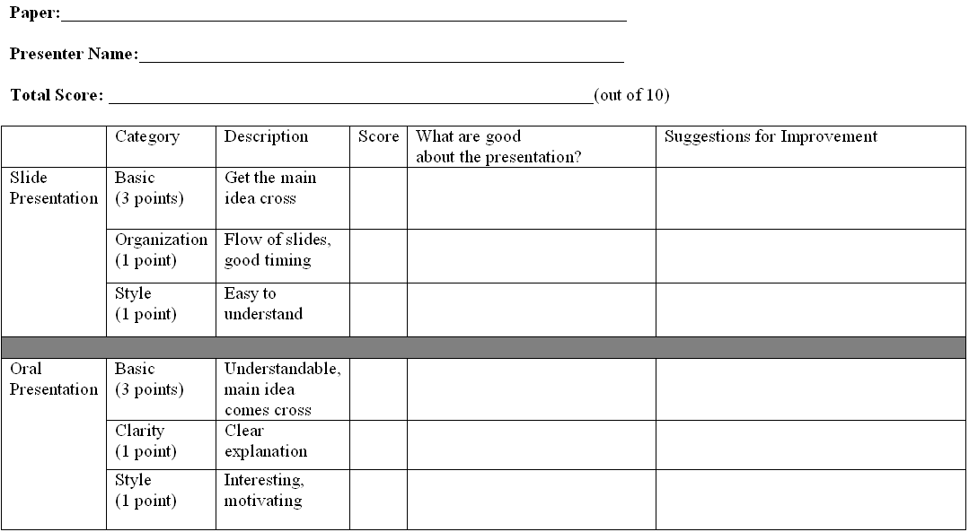
打分表
YY. Zhou
Department of Computer Science Slide <number>

Slide 19
Weekly Meeting
介绍本周工作情况
  一定要带着问题来讨论
  如果学生没有问题，不接受汇报，直接回去
周老师的观点
  学生仅仅汇报作了什么 → 是为老师而做
  学生带着问题来讨论 → 是为自己而做
YY. Zhou
Department of Computer Science Slide <number>

Slide 20
Friday Ice Cream Topic
每周五会有一个冰激凌沙龙
  大家可以随便讨论问题
  如果要好的idea，记录并分成几个subclass，以后几次冰激凌沙龙，针对各个子话题展开讨论
  几次沙龙后，问题越来越具体，就会派学生着手调研，开始准备研究
花絮
  开始的费用是罚款
    如果有学生在小组内说普通话，就会被罚款
    第一次5毛，第二次1元，第三次2元，……
  后来说的人少了，老师掏钱~~
YY. Zhou
Department of Computer Science Slide <number>

Slide 21
Writing Book
先写Introduction和Related Work，然后再设计实验
每篇文章的撰写从第一稿开始保留所有的颁本
第一稿发给小组内所有人，接受所有人的feedback，不允许反驳
修改后准备提交的颁布也要发给所有人，听取其他人的feedback
等1星期后再阅读自己的文章
等文章录用后，专门组织一次讨论
YY. Zhou
Department of Computer Science Slide <number>

Slide 22
分享几点体会
研究方法
团队管理
学生培养
YY. Zhou
Department of Computer Science Slide <number>

Slide 23
学生培养
招学生的两个标准
  Ambitious, Self-Motivation
  Talk to Advisor
每个学生的培养
  观察学生的特点
    前两年在组内所有的项目中轮换
    提一些开放性的问题，让学生去思考
  1个高年级学生带2~3个低年级学生
    高年级学生负责整体把握，工作协调，论文撰写
她的体会：导师就像刘备
  自己不强
  但是知道每个人的优点，会用人
她的学生都是5年毕业！
YY. Zhou
Department of Computer Science Slide <number>

Slide 24
我们可以借鉴什么？
研究方法
  多思考具体问题
  把会议看作考试，以会议作为一些阶段目标
论文交流
  模拟PC，写Review，打分
  趣味讨论
写文章
  先写Introduction与Related Work
  整体构思 → 画空白图表 → 填数据
多宣传，多Show
YY. Zhou
Department of Computer Science Slide <number>

Slide 25
体系结构领域相关资料
http://www.cs.wisc.edu/arch/www/
主要会议
  体系结构：ISCA，ASPLOS，MICRO，HPCA
  高性能计算：PODC，PPoPP，SC，ICS，IPDPS，ICDCS
  性能分析：SIGMETRICS
  操作系统：OSDI，SOSP，FAST，USENIX
  更多可以关注： http://libra.msra.cn/
YY. Zhou
Department of Computer Science Slide <number>

Slide 26
谢谢！
欢迎大家讨论！

